Slide 1
www.kaznmu.kz
МОДЕЛЬ МЕДИЦИНСКОГО ОБРАЗОВАНИЯ

Slide 2
КазНМУ – гарант стабильно высокого уровня высшего и послевузовского медицинского образования, соответствующего мировым стандартам, на основе эффективного использования научно-педагогического потенциала, учебно-материальной базы, инновационных образовательных, научных и медицинских технологий.
Модель медицинского
образования, основанная
на формировании 5 ключевых компетенций выпускников КазНМУ (Свидетельство об авторском праве № 266
от 28 .02. 2012 года)

Slide 3
Университет ТОП-700 по версии QSWUR
Национальный Научно-исследовательский университет
Этапы развития медицинского образования
(на примере КазНМУ)
Будущее, к которому мы стремимся
Настоящее
Компетентностно-ориентированный подход в обучении
Инновационные методы обучения
Информатизация образовательного процесса
Прошлое
Разработка Модели медицинского образования –
Компетенции выпускника
Компетенции преподавателя
Знание-ориентированный подход

Slide 4
Компетентностно-ориентированная
модель медицинского образования КазНМУ
Адвокат здоровья
САМОСОВЕР-ШЕНСТВОВАНИЕ
ПРАКТИЧЕСКИЕ НАВЫКИ
КОММУНИКАТИВНЫЕ НАВЫКИ
ЗНАНИЯ
Востребованность выпускника КазНМУ
на рынке труда

Slide 5
НОРМАТИВНО-ПРАВОВАЯ БАЗА
Правила организации учебного процесса при кредитной технологии обучения
Правила о перевода с курса на курс
Положение о ликвидации
академической задолженности
Правила оценки компетенций
Регламент заполнения учебного журнала
Положение об апелляционной комиссии
Положение о группе независимых
экспертов

Slide 6
Часть 1 – «Компетенции»
Часть 2 – «Образовательные программы»
Часть 3 – «Методы и формы обучения»
Часть 4 – «Методы оценки компетенций»

Slide 8
Часть 1 – «Компетенции»
Часть 2 – «Образовательные программы»
Часть 3 – «Методы и формы обучения»
Часть 4 – «Методы оценки компетенций»

Slide 10
Diagram
обладающий профессиональными, медицинскими,
клиническими знаниями
Конкуренто
способный
специалист
обладающий навыками коммуникативного
общения при лечении пациентов
знающий медицинскую этику, нормативно-
правовых основ профессиональной деятельности
эффективно применяющий знаний на практике
Соответствующий современным требованиям
основ научной медицины
магистратура
резидентура
интернатура
Знает, понимает, применяет
5 курс
знает, понимает
4 курс
3 курс
знает
2 курс
1 курс

Slide 11
Формирование образовательной траектории специальности
БАКАЛАВРИАТ
Обязательные
дисциплины
ГОСО
Терапия
элективы
Акушерство
Гигиена
Хирургия
Педиатрия
ВОП

Slide 12
В рамках действующего ГОСО специальностей разработаны и адаптированы к Модели медицинского образования КазНМУ и кредитной системе обучения образовательные траектории и программы по направлениям подготовки.

Slide 13
Образовательные программы по специальностям ( 23)
«Общая медицина»
«Врач общей практики»,
«Терапия»,
«Хирургия»,
«Акушерство и гинекология»,
«Педиатрия»,
«Гигиена и эпидемиология».
«Стоматология»
«Врач-стоматолог терапевт»,
«Врач-стоматолог хирург»,
«Врач-стоматолог ортопед»,
«Врач-стоматолог детский»
«Фармация»
«Фармацевт-токсиколог»,
«Фармацевт-аналитик»,
«Фармацевт-менеджер».
«Фармацевт-фармакогност»
«Фармацевт -технолог»

Slide 14
«Технология фармацевтического производства»
«Технолог готовых лекарственных препаратов»,
«Биотехнолог»,
«Химик -технолог»
«Менеджер фармацевтического производства»
«Сестринское дело»
«Медицинская сестра - менеджер»
«Менеджмент»
«Менеджер в здравоохранении и фармации»
«Общественное здравоохранение»:
«Общественное здравоохранение»
«Медико-профилактическое дело»
«Гигиена и эпидемиология»

Slide 15
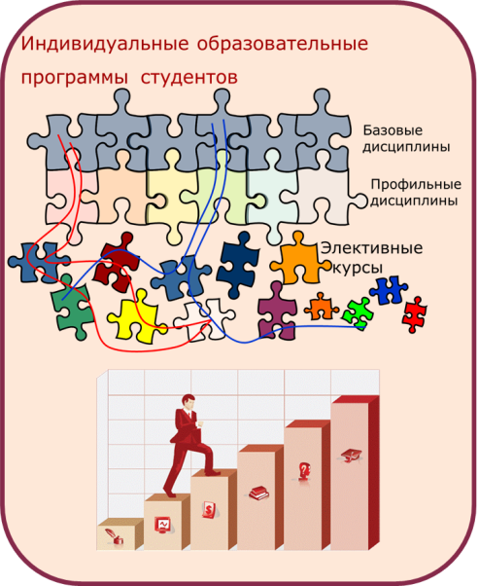
Служба эдвайзеров
оказание помощи студентам:
в определении индивидуальной образовательной траектории обучения
в освоении образовательной программы,
в ориентации и адаптации к учебному процессу в пределах всего университета,
в формировании будущей профессиональной направленности обучающихся

Slide 16
«Ярмарка элективов» на 2012-2013гг.

Slide 17
С 2011-2012 учебного года введена новая
система оценки учебных достижений обучающихся, основанная на оценке компетенций, определенных образовательной программой в соответствии с Моделью медицинского образования КазНМУ.
Оцениваются не только знания, но и уровень сформированности профессиональной компетентности.
I этап – компьютерное тестирование:
Оцениваются :
а) когнитивная (знания)
б) правовая компетенции
II этап – прием практических навыков:
Оцениваются :
а) операциональная (навыки)
б) коммуникативные компетенции

Slide 18
В соответствии с требованиями Национальной рамки квалификаций Республики Казахстан разработаны Квалификационные характеристики бакалавров по курсам обучения для специальностей:
5В130100 «Общая медицина»,
5В130200 – «Стоматология»,
5В110300 «Фармация»,
5В074800 «Технология фармацевтического производства»,
в которых определены результаты обучения по курсам для бакалавров указанных специальностей, формирующиеся по 5 компетенциям (знания, практические навыки, коммуникативные навыки, правовая компетенция, самосовершенствование) на общеобразовательных, базовых, профилирующих дисциплинах с описанием путей их освоения.
Разработаны квалификационные характеристики интернов.

Slide 19
Непрерывное медицинское образование и обучение в течение всей жизни
Квалификационная характеристика резидента
Квалификационная характеристика интерна
Квалификационная характеристика бакалавра
С 2011 г. поэтапное внедрение кредитной системы обучения на всех специальностях
Модель медицинского образования КазНМУ

Slide 20
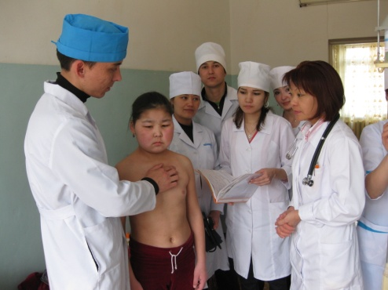
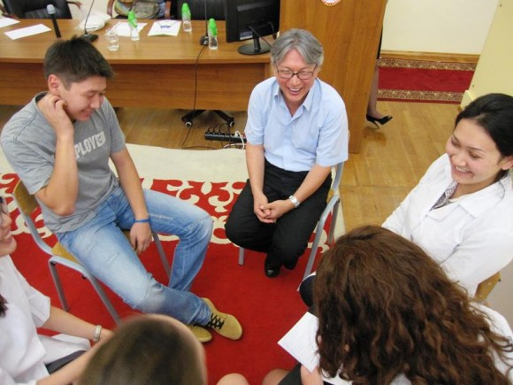
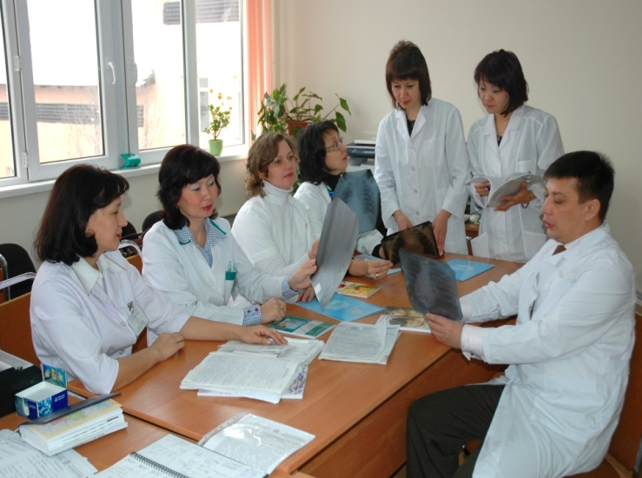
Программа Трехязычного обучения в КазНМУ
Программа разработана на основании закона Республики Казахстан «Об образовании» от 27 июля 2007 года N 319-III ЗРК и Закона "О языках в Республике Казахстан" от 11.07.1997 N 151-I.

Slide 21
Программа «Трехязычного обучения в КазНМУ предполагает поэтапное развитие трехязычного обучения в университете.
Первый этап программы вводится для студентов 1 курса и предусматривает интеграцию пяти дисциплин:
Казахский язык;
Русский язык;
Иностранный язык;
Коммуникативные;
Введение в клинику.
Программа предполагает прохождение студентами определенных тем на
Кафедрах «Коммуникативные навыки» и «Введение в клинику» на втором языке, т.е. студентами русскоязычного потока – на казахском, студентами казахскоязычного потока – на русском языках. Также программа предусматривает изучение одной темы по дисциплине «Коммуникативные навыки» и «Введение в клинику» на иностранных языках (английский, немецкий) по вышеуказанной методике.
Второй и последующие этапы развития Программы предполагает включение в интеграцию и других дисциплин второго, третьего и старших курсов, перечень которых должны вносить КОП.

Slide 22
Расширение образовательной среды
за счет внедрения Программы «АИС КазНМУ»

Slide 23
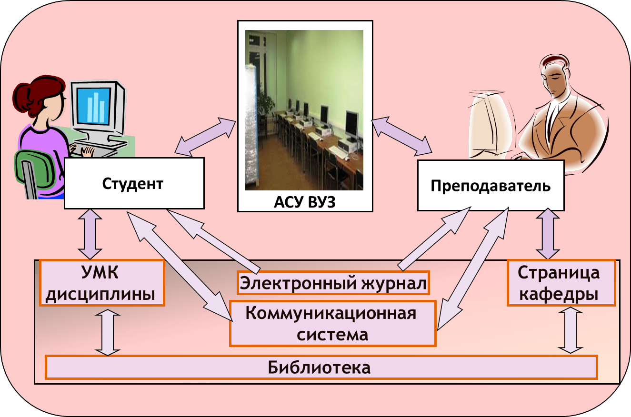

Slide 24
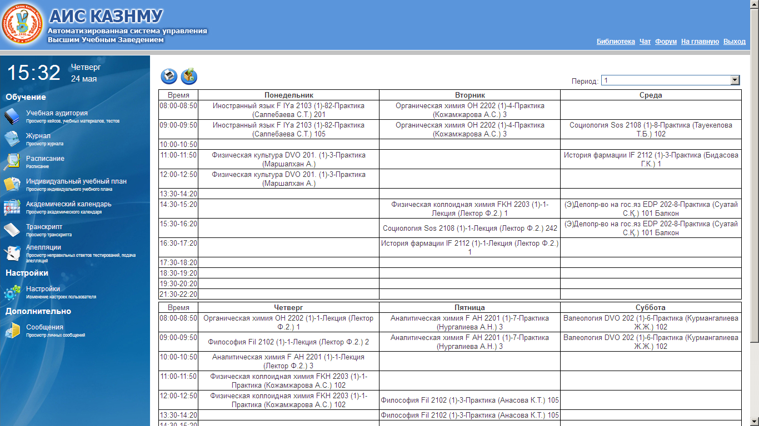
Расписание студента 2 курса по специпальности Фармация
Аманжол Дана Оразбайқызы (казахское отделение)

Slide 25
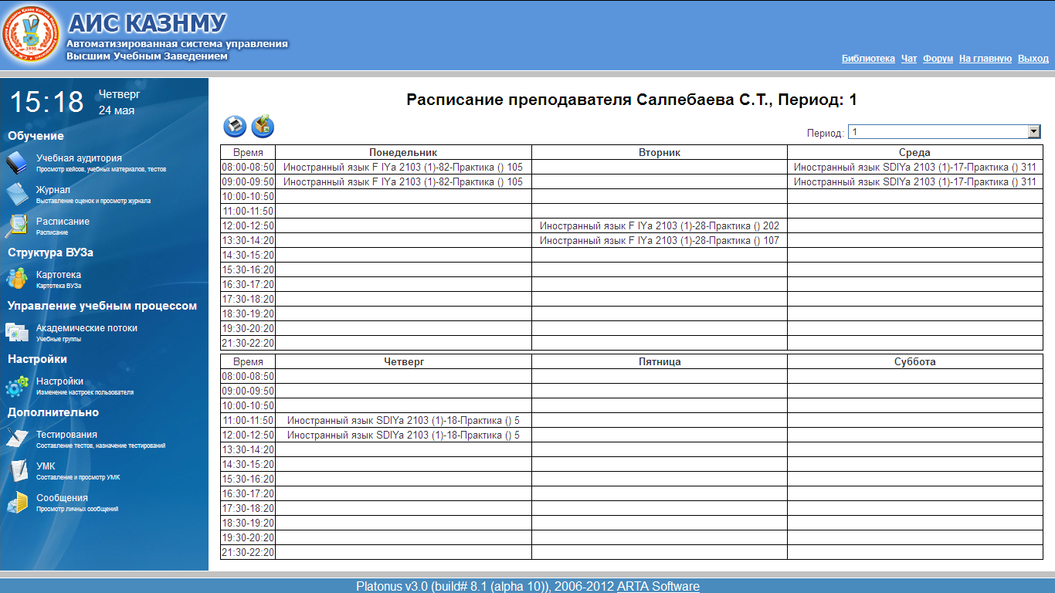
РАСПИСАНИЕ ПРЕПОДАВАТЕЛЯ
По иностранному языку

Slide 26
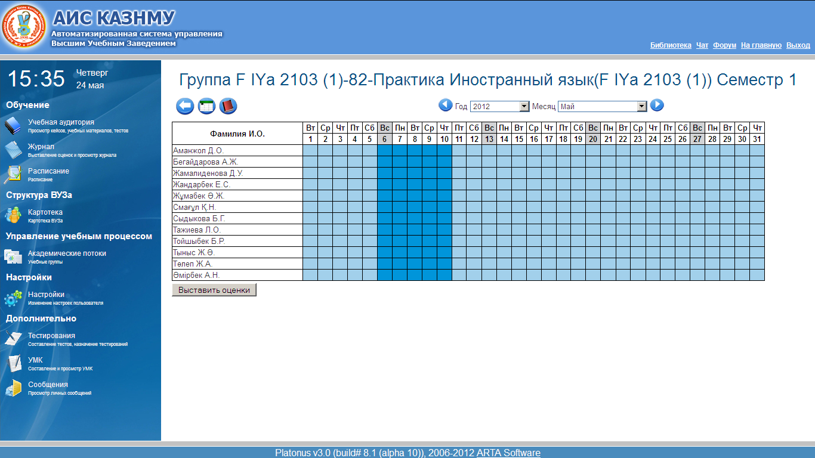
ЭЛЕКТРОННЫЙ ЖУРНАЛ ПРЕПОДАВАТЕЛЯ
Преподаватель: Салпебаева Сандуғаш

Slide 27
С целью постоянного мониторинга внедрения инновационных методов обучения в учебный процесс, совершенствования методов оценки учебных достижений обучающихся созданы
Группа независимых экспертов
Группа тестологов
Группа по внедрению инновационных методов обучения в учебный процесс
Для научно-методологического обоснования при разработке контрольно-измерительных средств СОЗДАН
Центр педагогических измерений имени
В.С. Аванесова. (решение Ученого Совета от 27.11.12 г.)

Slide 28
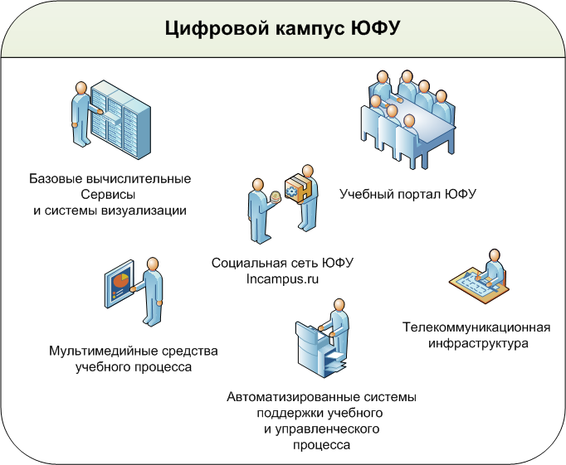
Школа преподавателей имени Х.С. Насыбуллиной
организация методической помощи стажеру-преподавателю в педагогической деятельности
Обучение группу независимых экспертов
Использование инновационных технологий в учебном процессе
Развитие компетенций преподавателя
Обучение преподавателей
по тестологии
формирование педагогического мастерства

Slide 29
В Университете ежегодно проводятся традиционные конференции, на которых проводится анализ и определяются перспективы развития образовательного процесса:

Slide 30
Августовская конференция
«Новый учебный год: задачи и перспективы» (26-28 августа 2010 года)
«Новый 2011-2012 учебный год: задачи и перспективы» (27-28 августа 2011 года);
«Итоги 2011 – 2012 учебного года.
Задачи и перспективы развития КазНМУ им.С.Д.
Асфендиярова» (27 – 29 августа 2012 года)
«Итоги 2012 – 2013 учебного года. Задачи и перспективы
развития» (27 – 29 августа 2013 года)

Slide 31
В рамках Дней Университета
Круглый стол с международным участием «Модель медицинского образования КазНМУ: инновационные технологии в системе подготовки медицинских кадров», посвященный 20-летию независимости республики Казахстан и Национальному Дню здоровья «20 шагов к здоровью» (3 декабря 2011 года);
Круглый стол с международным участием “Дорога к академическому совершенству” (4 декабря 2012 года)

Slide 32
Майская конференция
«Модель медицинского образования КазНМУ: предварительные итоги, проблемы и перспективы» (20 мая 2011 года )
«Опыт реализации Модели медицинского образования Казахского национального медицинского университета имени С.Д.Асфендиярова» (25-26 мая 2012года).
Республиканская научно-практическая конференция с международным участием «Интеграция медицинского образования Казахстана в Болонский процесс» (25 мая 2013 г.)

Slide 33
Основные положения и развитие Модели отражены в серии книг, изданных коллективом авторов из числа ППС университета
Медициналық білім беру үлгісі, 1-бөлім. Құзіреттер,2011ж., (Модель медицинского образования КазНМУ. Часть 1. Компетенции),
Медициналық білім беру үлгісі, 2-бөлім, Оқу бағдарламары, КазНМУ 2011ж. (Модель медицинского образования в КазНМУ. Часть 2. Образовательные программы),
Медициналық білім беру үлгісі, 3-бөлім. Білім беру әдістері мен түрлері, 2011г., (Модель медицинского образования КазНМУ. Часть 3. Методы и формы обучения),
Модель медицинского образования КазНМУ. Часть 4. Методы оценки,
Модель медицинского образования КазНМУ: Компетентностно-ориентированные образовательные программы в интернатуре 2011г.,
Модель медицинского образования КазНМУ: предварительные итоги, проблемы, перспективы, 2011г.,
Модель медицинского образования КазНМУ: Современное состояние и перспективы развития фармацевтического образования 2011г.,
Модель медицинского образования КазНМУ: Коммуникативные навыки выпусника, 2011г.,
Модель медицинского образования КазНМУ: практические навыки выпускника, 2011г.,
Модель медицинского образования КазНМУ: Оценка компетенций по уровням обучения (базовое медицинское образование-бакалавриат),
Модель медицинского образования КазНМУ глазами будущих медиков 2012г.

Slide 34
CПАСИБО ЗА ВНИМАНИЕ!

